Slide 1
3조 UI설계서

Slide 2
화면 ID
W_Header
번호
1
기능명
상단 네비게이션 바
일부 페이지가 공유하며, 스크롤 시 상단에 fix되는 네비게이션 바
1
사이트 로고
[클릭] 메인페이지 (W_Main) 페이지 최상단으로 이동
1
2
웹진 페이지
[클릭] 메인 페이지의 웹진 시작 부분 스크롤로 이동
3
4
5
2
3
커뮤니티 페이지
[클릭] 커뮤니티 페이지(W_Community) 외의 페이지에서 클릭 시 커뮤니티 페이지로 이동
4
로그인 버튼
[클릭] 비로그인 상태일 경우, 로그인 페이지(W_Login)로 이동, 로그인 상태인 경우 로그아웃 버튼으로 변경
5
회원가입 버튼
[클릭] 비로그인 상태일 경우, 회원가입 페이지(W_Signup)로 이동, 로그인 상태인 경우 버튼 제거

Slide 3
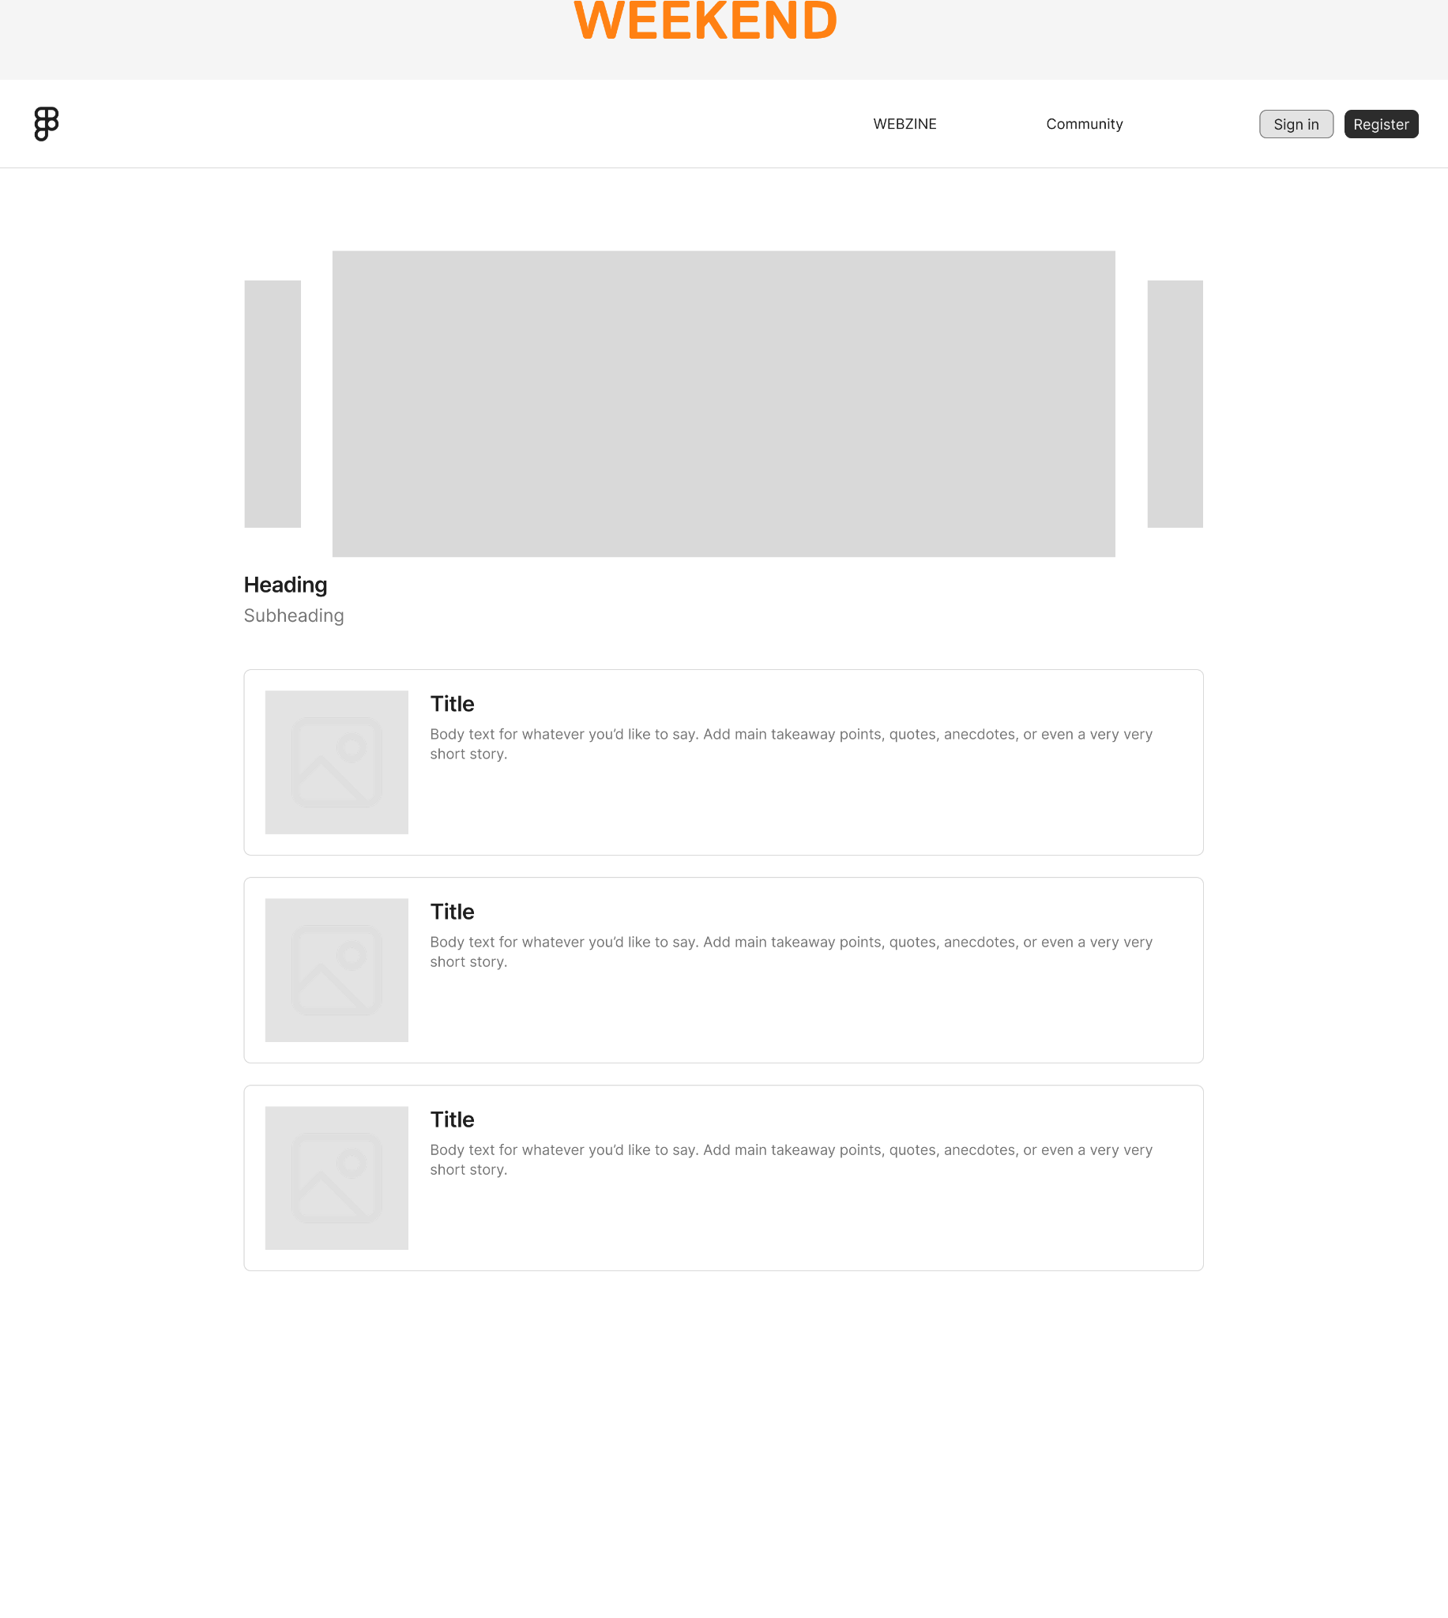
화면 ID
W_Main
번호
2
기능명
메인 페이지
사이트에 접속시 가장 먼저 보이는 메인 페이지
1
기사 캐러셀
자동으로 회전하는 최근 기사 5개의 썸네일 캐러셀
1
2
기사 썸네일
[클릭] 기사 상세 페이지로 이동
3
기사 제목 & 소제목
[클릭] 기사 상세 페이지로 이동
2
3

Slide 4
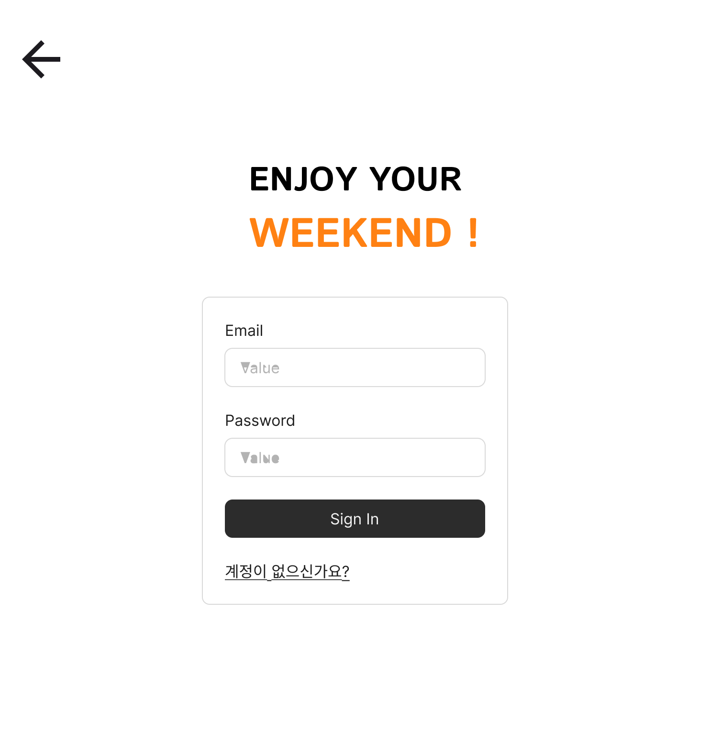
화면 ID
W_Login
번호
3
기능명
로그인 시도 화면
로그인을 하거나, 회원가입을 할 수 있는 페이지
1
뒤로가기
1
[클릭] 이전 페이지로 이동
2
이메일 입력
[입력] 로그인에 필요한 아이디를 입력
3
비밀번호 입력
[입력] 로그인에 필요한 비밀번호를 입력
2
4
로그인 버튼
3
[클릭] submit 수행, 아이디나 비밀번호가 올바르지 않으면 오류 내용을 출력
4
5
회원가입 링크
[클릭] 회원가입 페이지(W_Signup)으로 이동
5

Slide 5
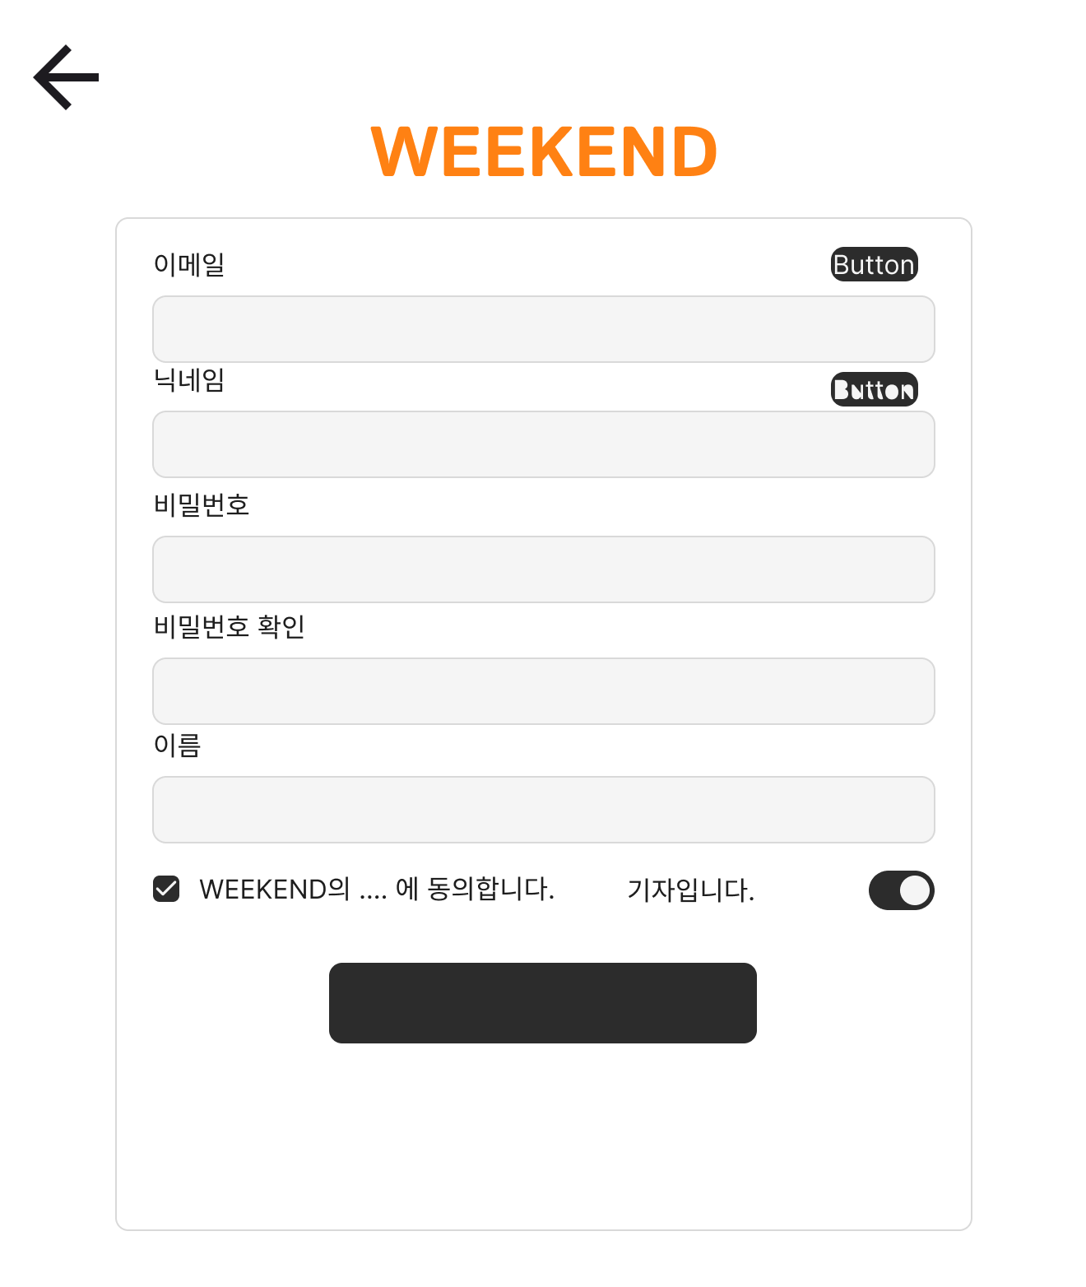
화면 ID
W_Signup
번호
4
기능명
회원가입 화면
새로 계정을 등록할 수 있는 페이지
1
1
뒤로가기
[클릭] 이전 페이지로 이동
3
2
정보 입력
2
[입력] 계정 생성에 필요한 데이터들을 입력. 이메일과 닉네임은 unique속성으로 중복 체크를 해야 사용할 수 있고, 비밀번호와 비밀번호 확인의 값은 같아야 한다.
4
3,4
중복 확인
[클릭] 입력한 값이 데이터베이스에 존재하는지 체크. 존재하지 않는 값만 사용할 수 있다. 확인되지 않으면 가입 불가능
5
약관 동의
[클릭] Weekend의 개인정보 수집에 대한 modal창이 생성되고, 체크되지 않으면 가입 불가능
5
7
6
6
회원가입 버튼
[클릭] 조건 만족 시 입력된 데이터로 계정 생성
7
기자 확인
[토글] 토글 시 기자 확인 용 modal창을 생성하고, 토글 시 계정의 type을 2로 변경 (default=1)

Slide 6
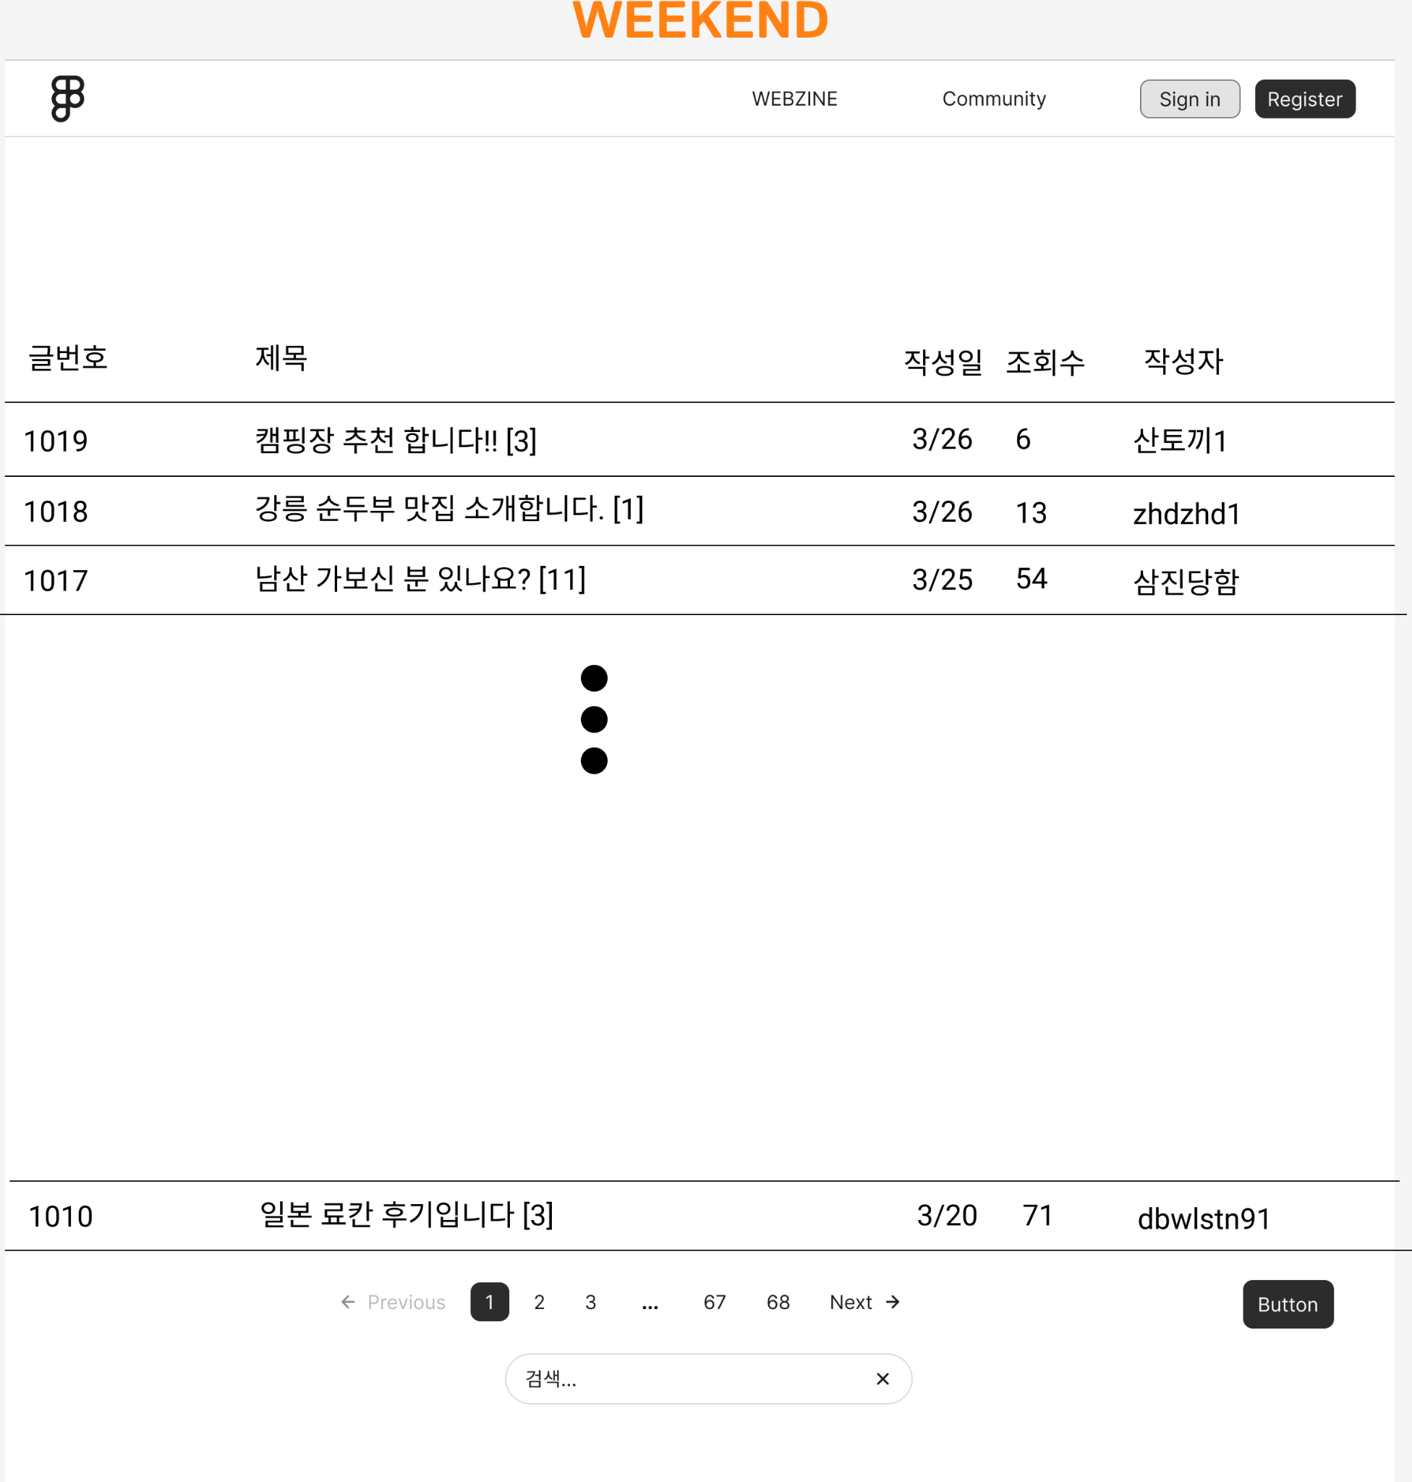
화면 ID
W_Community
번호
5
기능명
유저 커뮤니티
유저 소통 게시판
1
글 제목
[클릭] 글 상세 내용 페이지로 이동
2
게시판 페이지 번호
[클릭] 현재 보고 있는 게시판의 페이지 번호를 출력, 숫자를 누르면 해당 번호의 게시판 페이지로 이동
1
3
이전 & 다음 페이지
[클릭] 이전 & 다음 게시판 페이지로 이동
4
게시판 검색
[입력& 제출] 입력한 값을 가진 게시글들을 검색
5
글쓰기 버튼
[클릭] 게시글을 새로 작성 (비로그인도 가능)
2
3
5
4

Slide 7
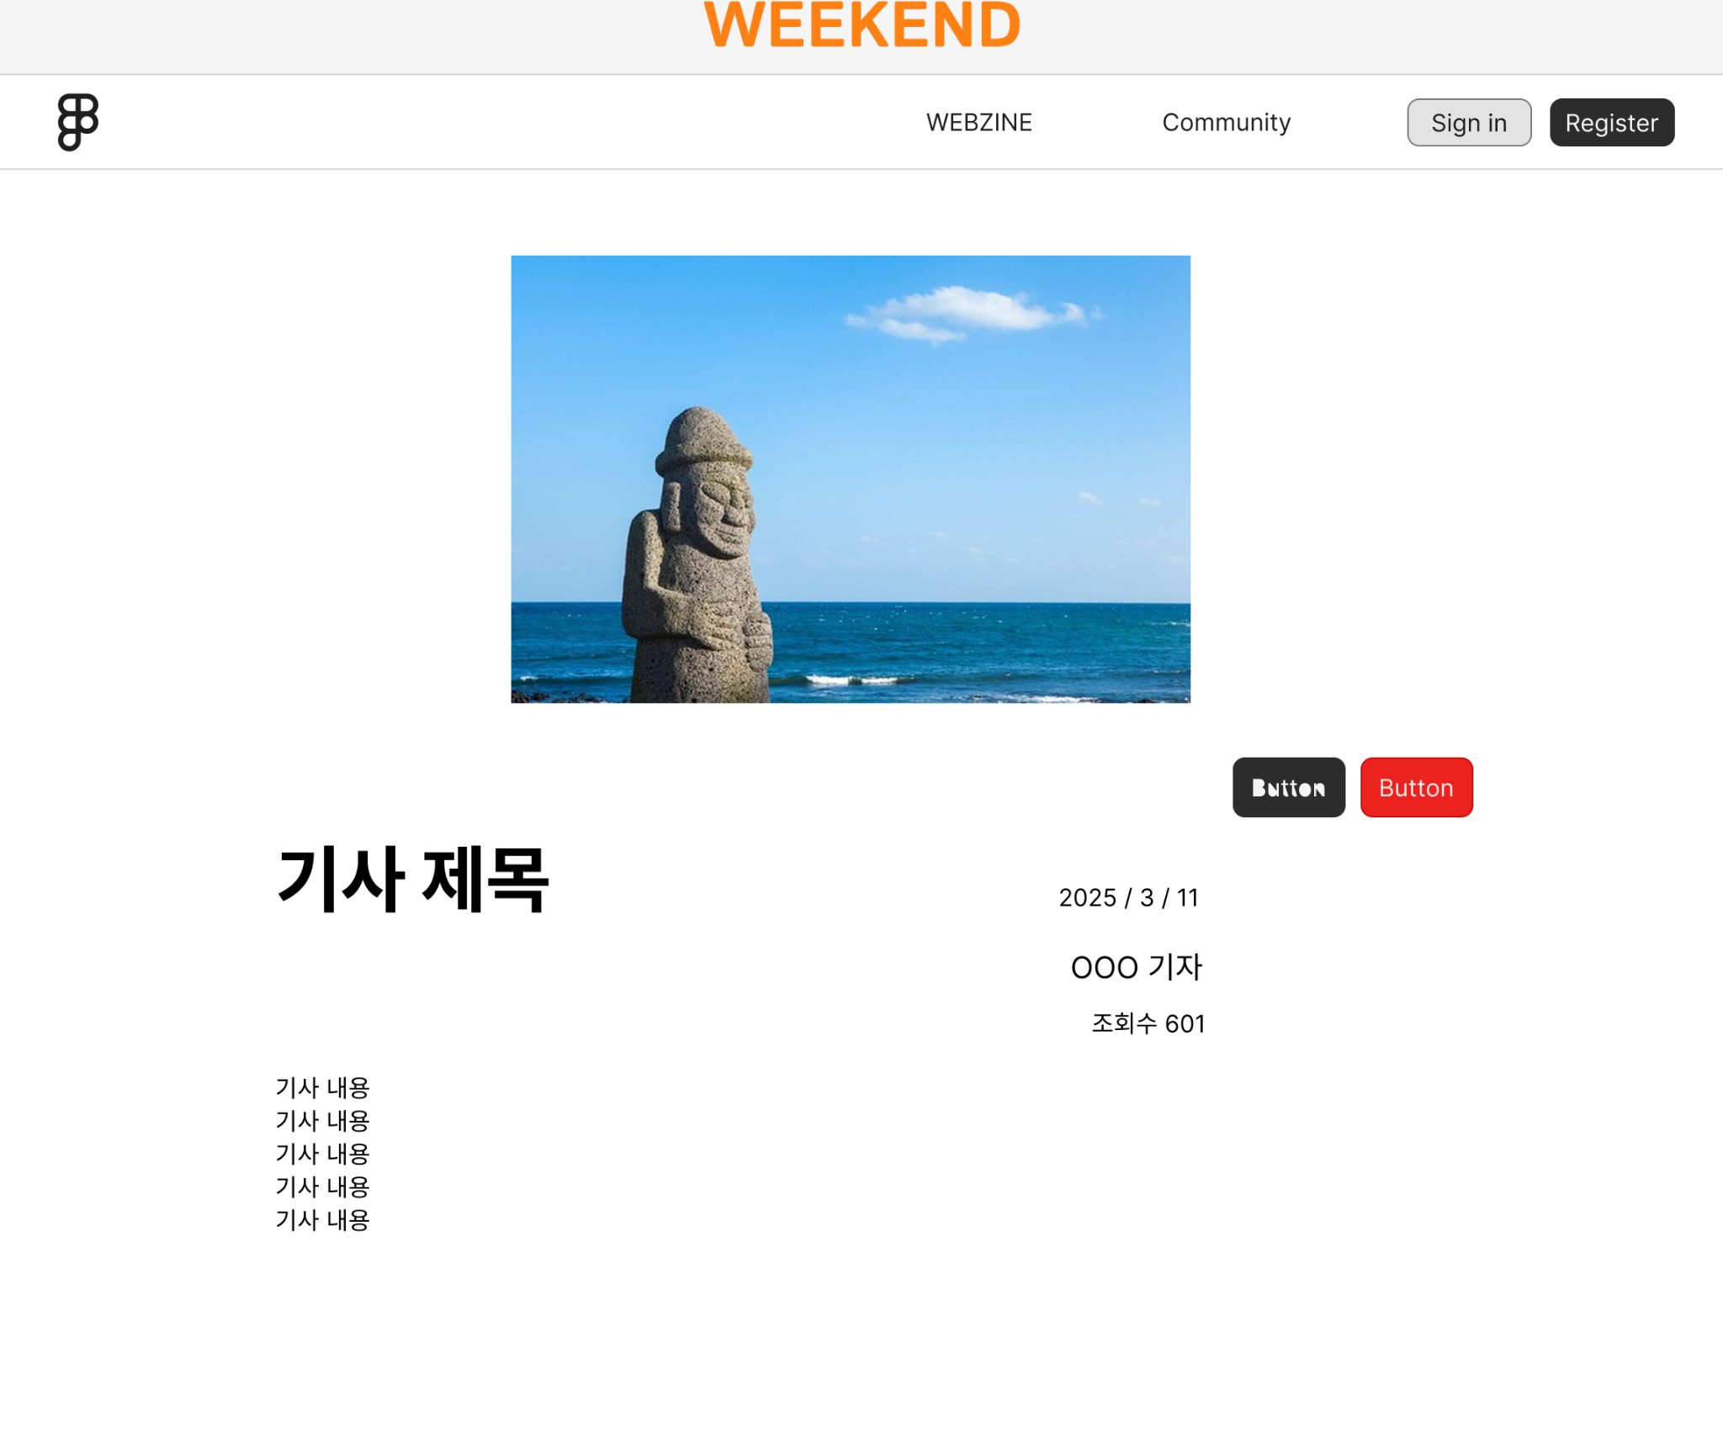
화면 ID
W_Webzine[n]
번호
6
기능명
웹진 상세 페이지
메인 페이지의 웹진을 눌렀을 때 나오는 페이지로, 웹진의 내용을 표시
1
웹진 썸네일
첨부한 첫 번째 사진이 글의 가장 위에 표시되며 메인 페이지에서 미리보기 사진으로 출력
1
2
웹진 조회수
유저들이 해당 웹진을 볼 때마다 조회수가 1씩 증가
3
웹진 수정 & 삭제
현재 유저의 타입이 1(기자)이며 Uno(유저 식별 코드)가 게시자와 같을 경우 수정과 삭제가 가능하며, 유저의 타입이 3(운영자)일 경우에도 가능하다.
3
2

Slide 8
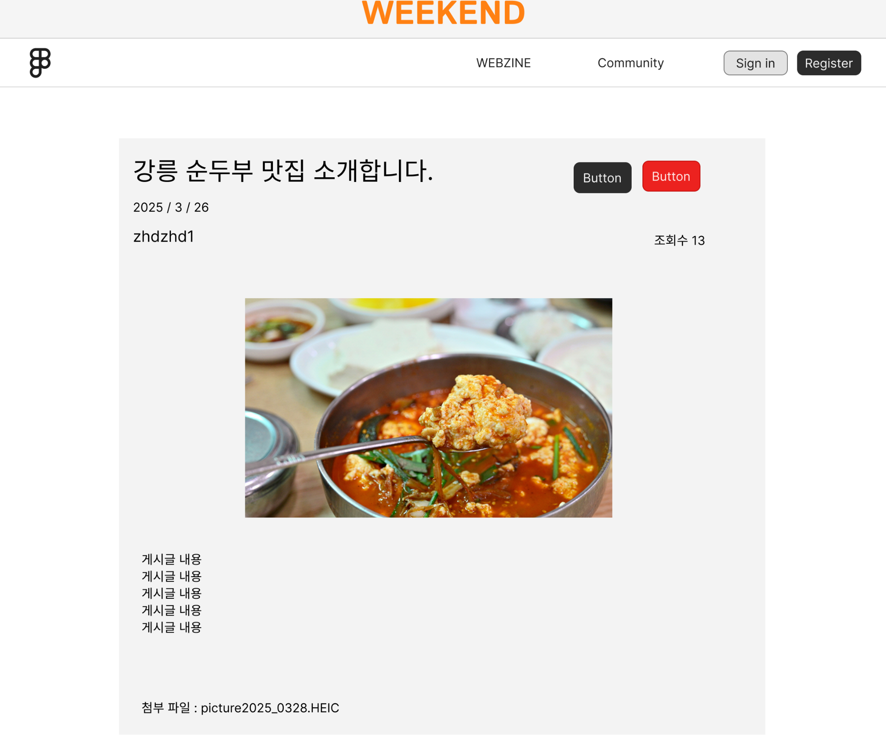
화면 ID
W_Post[n]
번호
7
기능명
게시글 상세 페이지
커뮤니티 게시글의 상세 내용 표시
1
수정하기
글 작성 시 입력했던 비밀번호가 일치 할 시 글 내용을 수정 가능
1
2
2
삭제하기
글 작성 시 입력했던 비밀번호가 일치 할 시 글을 삭제 가능
3
3
게시글 조회수
유저들이 해당 게시글을 볼 때마다 조회수가 1씩 증가
4
첨부파일
첨부파일을 다운로드할 수 있음
4

